Slide 1
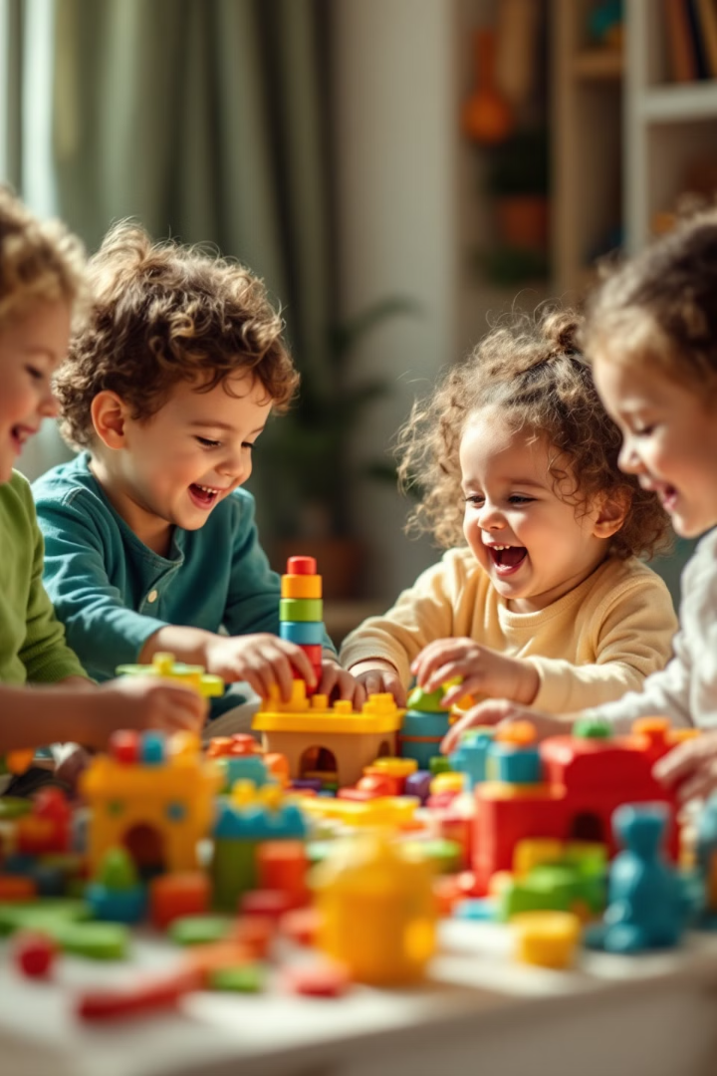

ของเล่นกับการเรียนรู้แบบบูรณาการสำหรับเด็ก 2-3 ปี
การเรียนรู้ผ่านการเล่นเป็นสิ่งสำคัญสำหรับเด็กเล็ก การใช้ของเล่นที่เหมาะสมช่วยส่งเสริมพัฒนาการด้านต่างๆ อย่างบูรณาการ
by นันทิยา น้อยจันทร์

Slide 2
ความสำคัญของการใช้ของเล่นในการจัดการเรียนรู้
ส่งเสริมพัฒนาการ
สร้างความสนุกสนาน
กระตุ้นความคิดสร้างสรรค์
ของเล่นช่วยกระตุ้นพัฒนาการด้านร่างกาย อารมณ์ สังคม และสติปัญญาของเด็ก
การเล่นของเล่นทำให้เด็กๆ รู้สึกสนุกและมีความสุขกับการเรียนรู้
ของเล่นช่วยส่งเสริมจินตนาการและความคิดสร้างสรรค์ของเด็ก

Slide 3
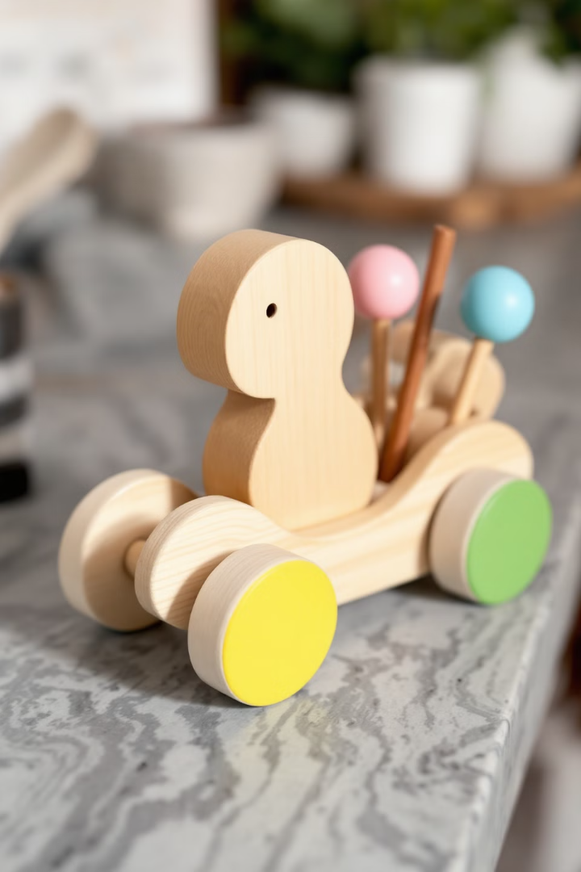
หลักการในการเลือกของเล่นที่เหมาะสม
1
ปลอดภัย
2
เหมาะสมกับวัย
เลือกของเล่นที่ทำจากวัสดุที่ไม่เป็นอันตราย ไม่มีสารพิษ และมีขนาดใหญ่พอที่เด็กจะไม่กลืนได้
เลือกของเล่นที่เหมาะสมกับพัฒนาการและความสนใจของเด็กในวัย 2-3 ปี
3
ส่งเสริมพัฒนาการ
เลือกของเล่นที่ช่วยส่งเสริมพัฒนาการด้านต่างๆ ของเด็กอย่างสมดุล

Slide 4
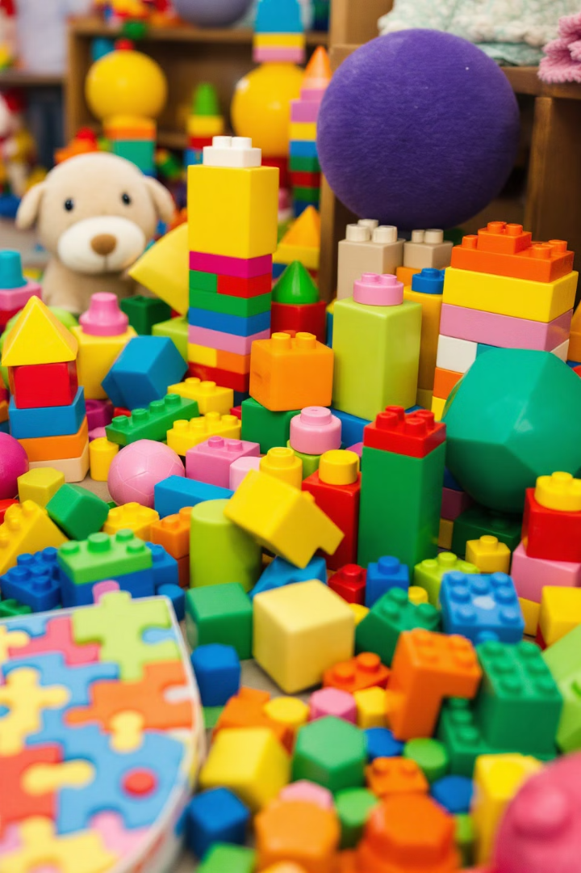



ตัวอย่างของเล่นที่ส่งเสริมพัฒนาการด้านต่างๆ
ตัวต่อ
ลูกบอล
จิ๊กซอว์
ส่งเสริมพัฒนาการด้านกล้ามเนื้อมัดเล็ก ความคิดสร้างสรรค์ และการแก้ปัญหา
ส่งเสริมพัฒนาการด้านกล้ามเนื้อมัดใหญ่ การประสานงานระหว่างมือและตา
ส่งเสริมพัฒนาการด้านสติปัญญา การแก้ปัญหา และความจำ

Slide 5




การจัดกิจกรรมการเรียนรู้โดยใช้ของเล่น
เตรียมของเล่น
เลือกของเล่นที่เหมาะสมกับกิจกรรมและเป้าหมายการเรียนรู้
กำหนดกิจกรรม
ออกแบบกิจกรรมที่ส่งเสริมการเรียนรู้และพัฒนาการของเด็ก
สังเกตและประเมิน
สังเกตพฤติกรรมและการเรียนรู้ของเด็ก เพื่อปรับปรุงกิจกรรมให้เหมาะสม

Slide 6




การบูรณาการการเรียนรู้ผ่านของเล่น
ภาษา
1
คณิตศาสตร์
เล่านิทาน อ่านหนังสือภาพ
2
นับจำนวน เรียงลำดับ
ศิลปะ
4
วิทยาศาสตร์
3
วาดภาพ ปั้นดิน ระบายสี
สำรวจ ทดลอง สังเกต

Slide 7
ข้อดีของการใช้ของเล่นในการจัดการเรียนรู้
1
สนุก
2
มีส่วนร่วม
3
ส่งเสริมพัฒนาการ
การเรียนรู้ผ่านของเล่นช่วยให้เด็กๆ สนุก มีส่วนร่วม และส่งเสริมพัฒนาการด้านต่างๆ อย่างเต็มศักยภาพ

Slide 8
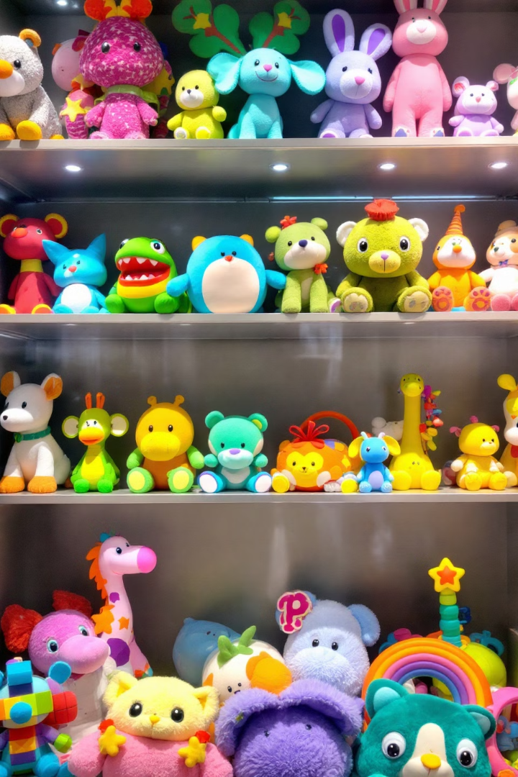
บทสรุปและข้อเสนอแนะ
ของเล่นเป็นเครื่องมือที่มีประสิทธิภาพในการจัดการเรียนรู้สำหรับเด็ก 2-3 ปี การเลือกของเล่นที่เหมาะสมและจัดกิจกรรมที่สร้างสรรค์จะช่วยส่งเสริมพัฒนาการของเด็กอย่างบูรณาการ
ควรส่งเสริมให้ผู้ปกครองและครูใช้ของเล่นในการจัดการเรียนรู้ เพื่อให้เด็กๆ ได้เรียนรู้อย่างมีความสุขและเต็มศักยภาพ

